Slide 1
РОСПРИРОДНАДЗОР
Федеральная служба по надзору
в сфере природопользования
Публичные обсуждения
Тема: Правоприменительная практика контрольно-надзорной деятельности Дальневосточного межрегионального управления Росприроднадзора.
Исполняющий обязанности Руководителя
ШАБАЛИН ИВАН ПАВЛОВИЧ
Место мероприятия - дата
г.Петропавловск-Камчатский, 26.11.2020

Slide 2
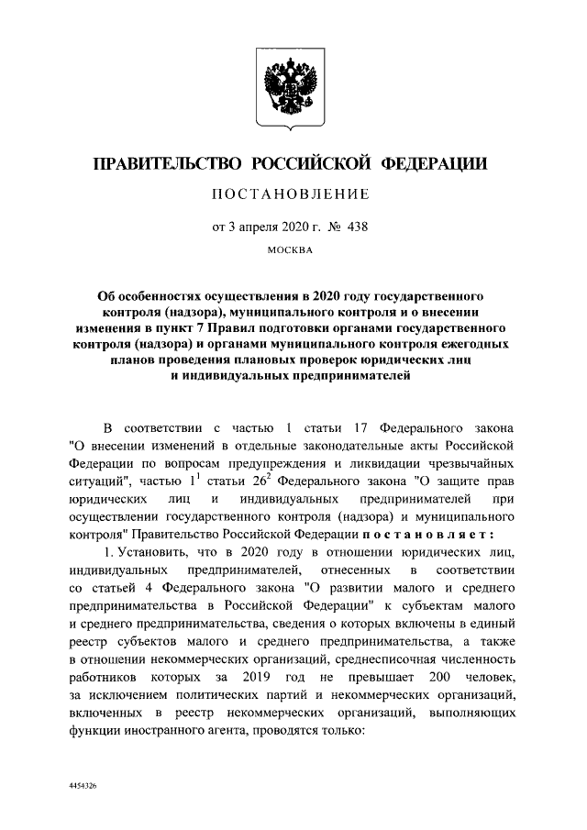
2
Особенности проведения государственного экологического надзора в 2020 году
плановые проверки субъектов, не являющихся субъектами малого и среднего предпринимательства, которые включены в единый реестр субъектов малого и среднего предпринимательства;
внеплановые проверки, основаниями для проведения которых являются факты причинения вреда жизни, здоровью граждан или угрозы причинения вреда жизни, здоровью граждан, возникновение чрезвычайных ситуаций природного и техногенного характера
внеплановые проверки, назначенные в целях проверки исполнения ранее выданного предписания о принятии мер, направленных на устранение нарушений, влекущих непосредственную угрозу причинения вреда жизни и здоровью граждан
внеплановые проверки поручение Президента или Правительства или требование прокурора.
Проверки проводятся
г.Петропавловск-Камчатский, 26.11.2020

Slide 3
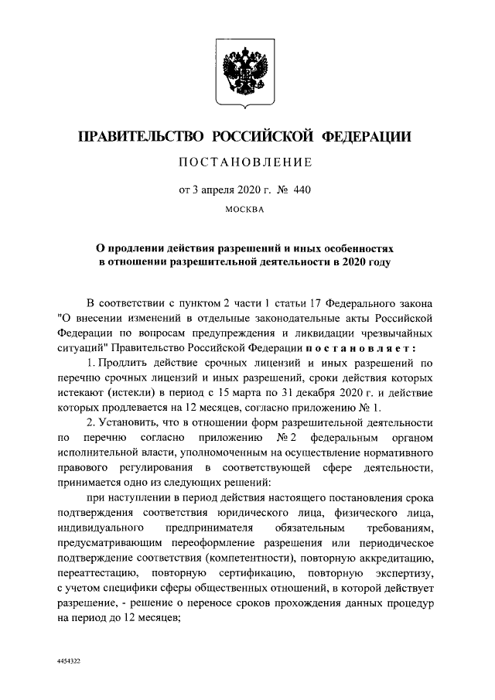
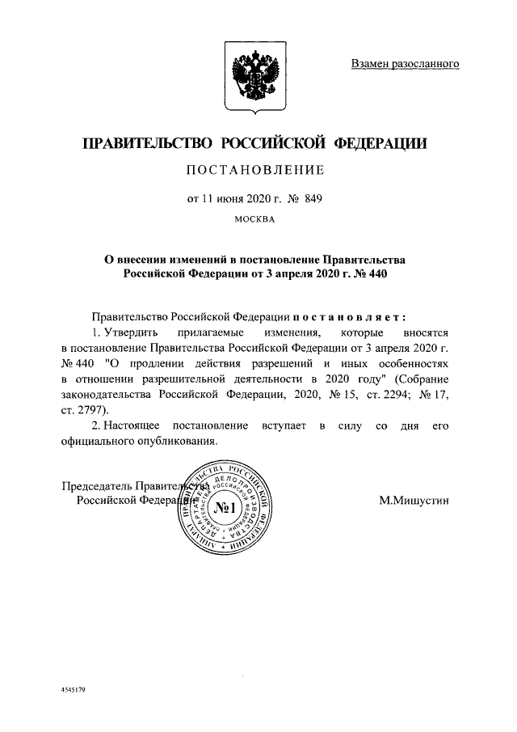
3
Продление разрешительных документов в 2020 году
по действию срочных лицензий и иных разрешений, сроки действия которых истекают (истекли) в период с 15 марта по 31 декабря 2020 г.
г.Петропавловск-Камчатский, 26.11.2020

Slide 4
4
Самостоятельная проверка соблюдения обязательных требований
Вопросы, отражающие содержание обязательных требований | Реквизиты нормативных правовых актов, с указанием их структурных единиц, которыми установлены обязательные требования
Обеспечена ли юридическим лицом, индивидуальным предпринимателем, постановка объектов, оказывающих негативное воздействие на окружающую среду, на государственный учет? | пункт 1 статьи 69.2 Федерального закона от 10.01.2002 № 7-ФЗ «Об охране окружающей среды»
Варианты ответов на вопросы:
«да» (требование выполняется)
«нет» (требование не выполняется)
«н/р» (требование не распространяется на юридическое лицо и индивидуальное предпринимателя
Личный Кабинет природопользователя размещен на сайте:www.lk.fsrpn.ru.
г.Петропавловск-Камчатский, 26.11.2020

Slide 5
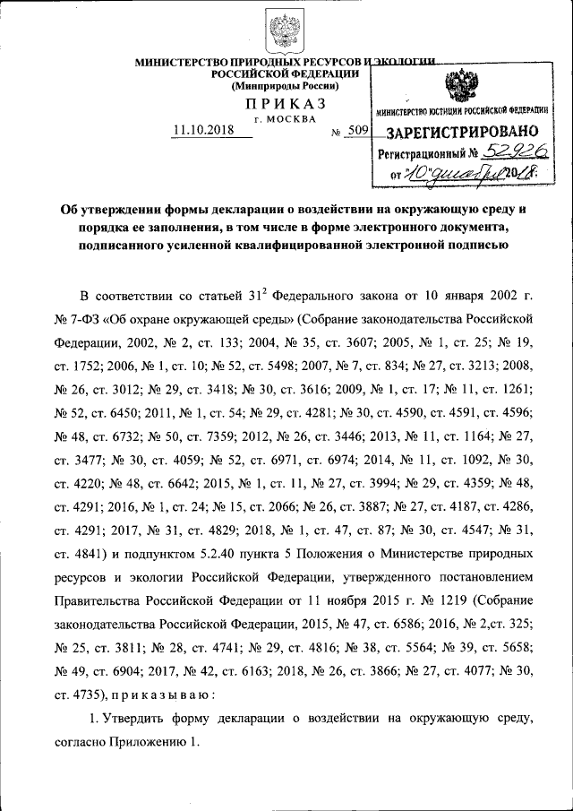
5
Объекты НВОС II категории - Декларация о воздействии на окружающую среду
Декларация о ВОС содержит следующие формы и таблицы:
Виды и объем производимой продукции
Информация о реализации природоохранных мероприятий
Данные об авариях и инцидентах, повлекших негативное воздействие на окружающую
среду, произошедших за 20__- 20__ годы
Масса или объем выбросов загрязняющих веществ
Масса сбросов загрязняющих веществ
Масса или объем образовавшихся и размещенных отходов
Информация о программе производственного экологического контроля
Декларация представляется один раз в семь лет при условии неизменности технологических процессов основных производств, качественных и количественных характеристик выбросов, сбросов загрязняющих веществ и стационарных источников
Непредставление декларации
ст.8.5 КоАП РФ
(от 20 тыс.руб. до 80 тыс.руб.).
г.Петропавловск-Камчатский, 26.11.2020

Slide 6
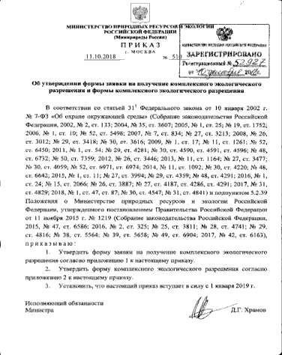
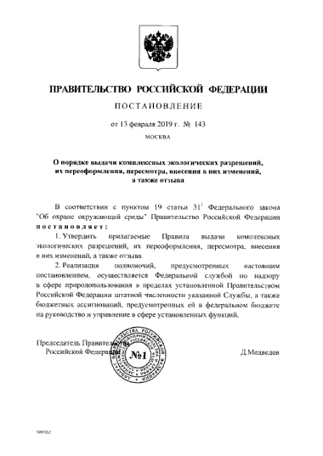
6
Объекты НВОС I категории - Комплексное экологическое разрешение
Срок подачи заявки на получение комплексного экологического разрешения
для объектов I категории, вклад которых в суммарные выбросы, сбросы загрязняющих веществ в Российской Федерации составляет не менее чем 60 процентов
в период с 1 января 2019 года по
31 декабря 2022 года включительно
для объектов, относящихся к области применения наилучших доступных технологий и не включенных в перечень,
до 1 января 2025 года
Срок действия КЭР 7 лет
Нормативно-правовые документы
Ст.31.1 Федерального закона от 10.01.2002 № 7-ФЗ «Об охране окружающей среды»
Приказ Минприроды России от 11 октября 2018 г. № 510 "Об утверждении формы заявки на получение комплексного экологического разрешения и формы комплексного экологического разрешения"
Постановление Правительства РФ от 13 февраля 2019 г. № 143 “О порядке выдачи комплексных экологических разрешений, их переоформления, пересмотра, внесения в них изменений, а также отзыва”
Приказы Минприроды России об утверждении технологических показателей наилучших доступных технологий
г.Петропавловск-Камчатский, 26.11.2020

Slide 7
7
Объекты негативного воздействия на окружающую среду и их актуализация
Ст.67.2 Федерального закона от 10.01.2002 № 7-ФЗ «Об охране окружающей среды»
Постановление Правительства РФ от 28.09.2015 № 1029 «Об утверждении критериев отнесения объектов, оказывающих негативное воздействие на окружающую среду, к объектам I, II, III и IV категорий»
Объект НВОС не поставлен на госучет
ст.8.46 КоАП РФ
(от 30 тыс.руб. до 100 тыс.руб.).
Не проведена актуализация сведений объекта НВОС
замене юридического лица или индивидуального предпринимателя, осуществляющих хозяйственную и (или) иную деятельность на объекте, оказывающем негативное воздействие на окружающую среду, реорганизация юридического лица, изменение наименования;
изменение места нахождения объекта, оказывающего негативное воздействие на окружающую среду;
изменение характеристик технологических процессов основных производств, источников загрязнения окружающей среды;
изменение характеристик технических средств по обезвреживанию выбросов, сбросов загрязняющих веществ, технологий использования, обезвреживания и размещения отходов производства и потребления
ст.8.45 КоАП РФ
(от 20 тыс.руб. до 80 тыс.руб.).
г.Петропавловск-Камчатский, 26.11.2020

Slide 8









8
Виды отходов производства и потребления, захоронение которых запрещено
Перечень отходов утвержден
Распоряжением Правительства РФ от 25.07.2017 № 1589-р
2018 год запрещено 67 видов отходов
2019 год запрещено 109 видов отходов
с 1 января 2021 года будет запрещено еще 182
вида отходов производства и потребления.
г.Петропавловск-Камчатский, 26.11.2020

Slide 9
9
БЛАГОДАРЮ ЗА ВНИМАНИЕ !
г.Петропавловск-Камчатский, 26.11.2020

